Slide 1
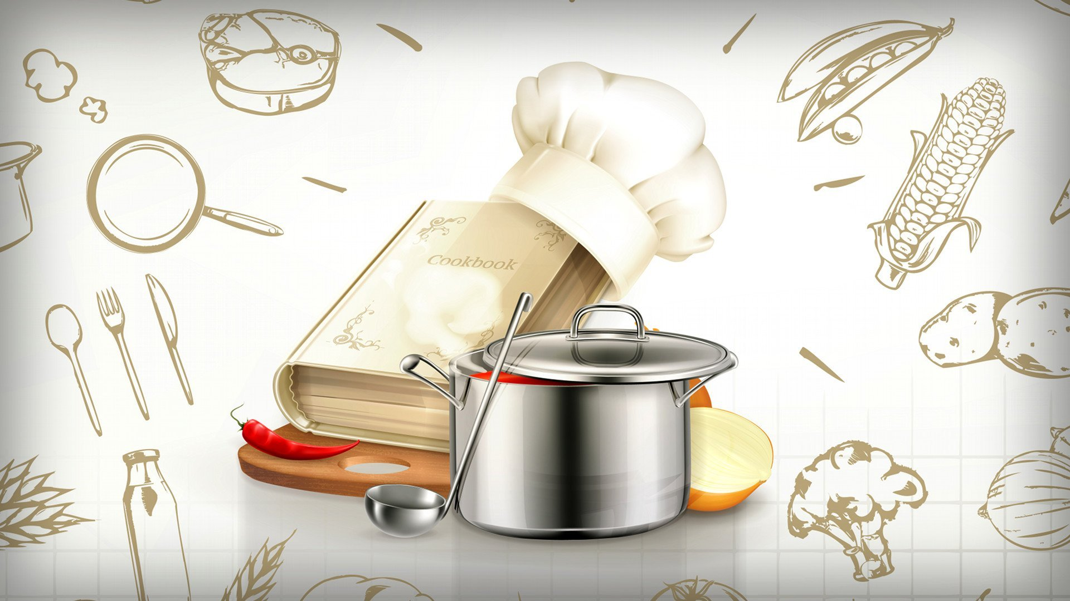
МБОУ «Кульбаево-Марасинская СОШ» Нурлатского МР РТ
ПРИГОТОВЛЕНИЕ ПОВАРАМИ
ШКОЛЬНОЙ СТОЛОВОЙ
ГОРЯЧЕГО ЗАВТРАКА
2026 год

Slide 2
Полезное питание – залог крепкого здоровья
Школьный завтрак – средство поддержания жизни, роста и развития, здоровья и высокой работоспособности человека, поэтому хорошее самочувствие в течение уроков обеспечивает вовремя съеденный горячий завтрак!

Slide 3
Рассмотрим один из приёмов пищи
В меню:
Каша ячневая молочная с маслом сливочном
Чай черный с сахарам
Хлеб пшеничный

Slide 4
Технология приготовления: крупу перебирают, промывают сначала теплой, затем горячей водой. В кипящую воду закладывают
подготовленную крупу и варят 10-15 минут помешивая. Затем всыпают подготовленную крупу и варят 5-10 минут, потом
добавляют горячее молоко, соль, сахар и варят, периодически помешивая до готовности. В готовую кашу добавляют
прокипяченное сливочное масло и все тщательно перемешивают.
Температура подачи: 65±5°С.
Срок реализации: не более 2-х часов с момента приготовления

Slide 5
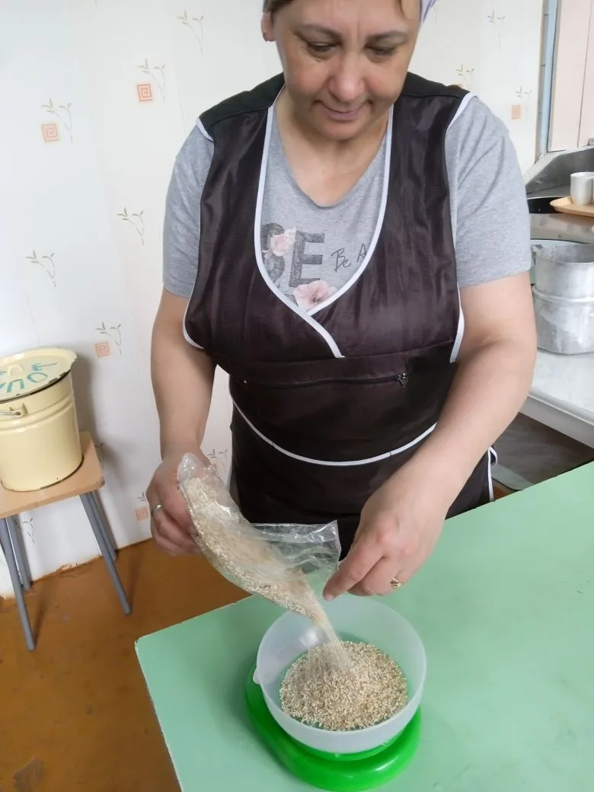
Подготовка ингредиентов
Соберите все необходимые продукты: ячневую крупу, воду или молоко, соль, сахар, сливочное масло и, по желанию, добавки

Slide 6
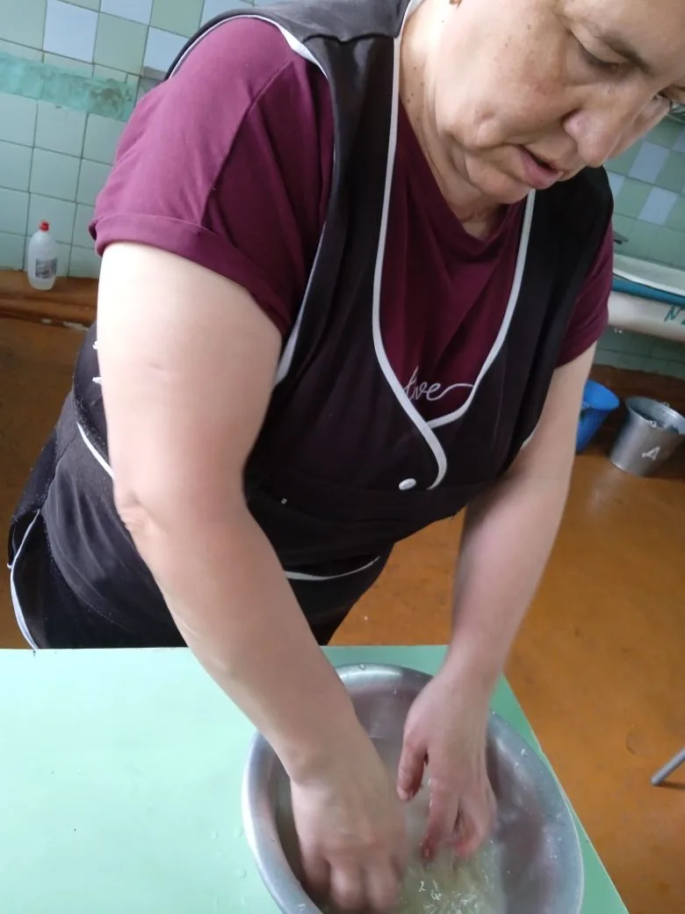
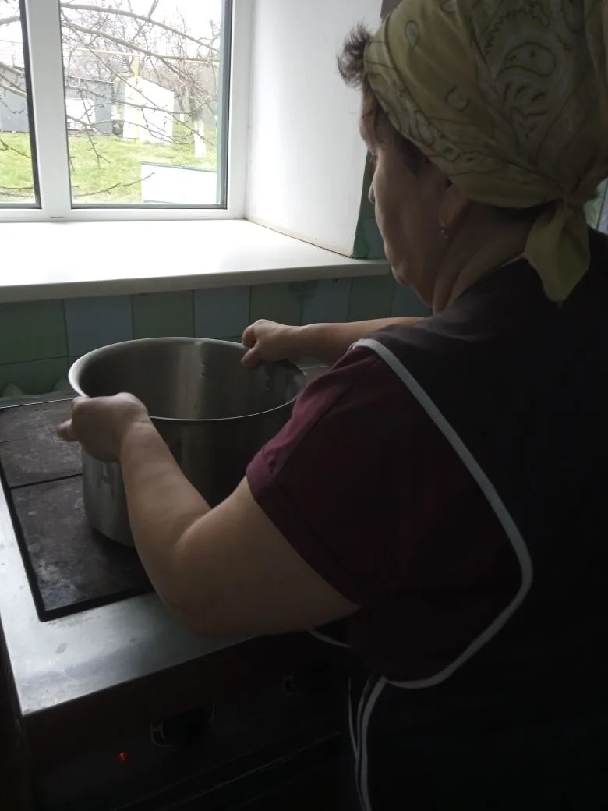
Промывка крупы

Slide 7
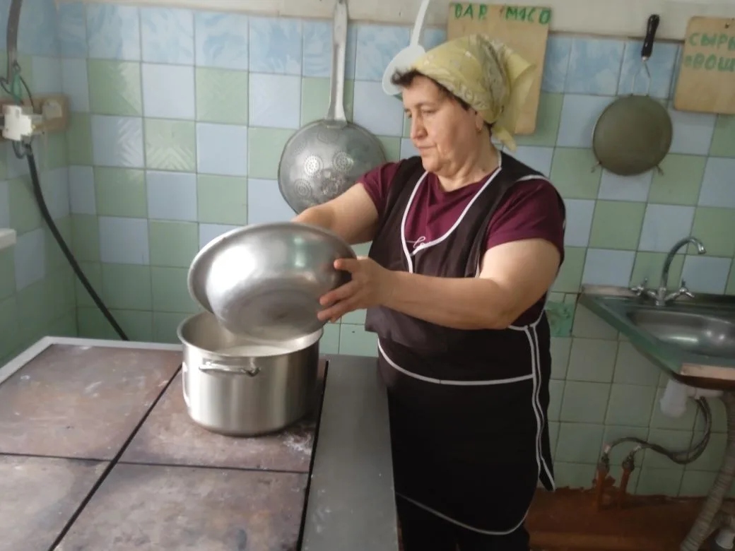
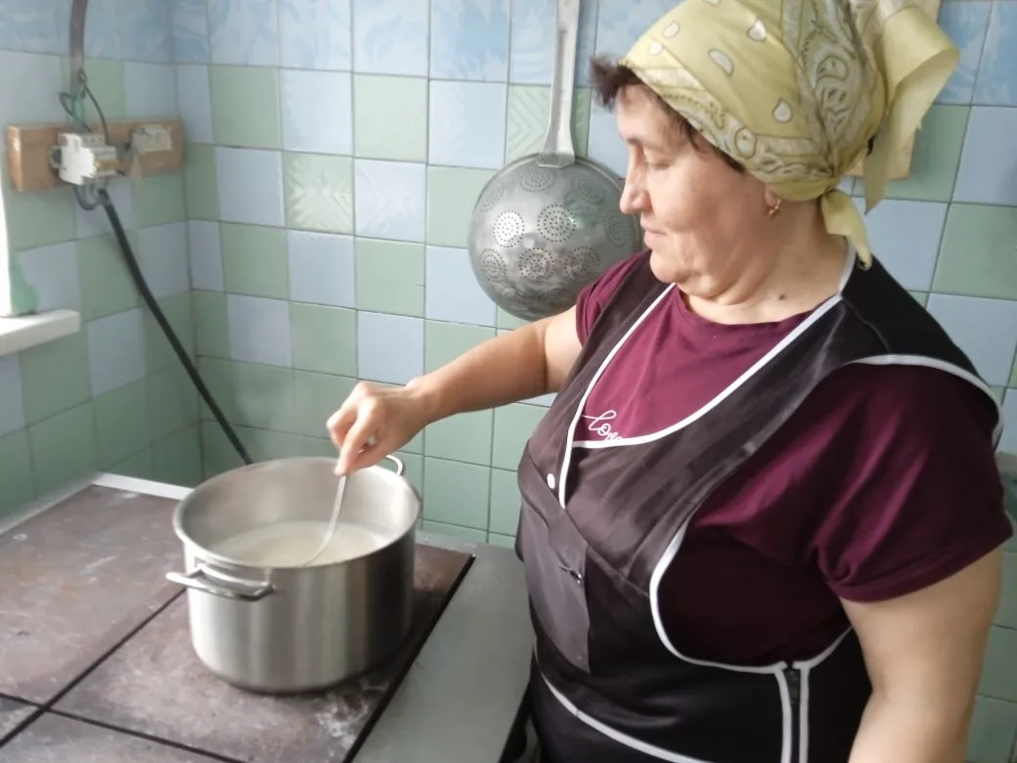

Slide 8
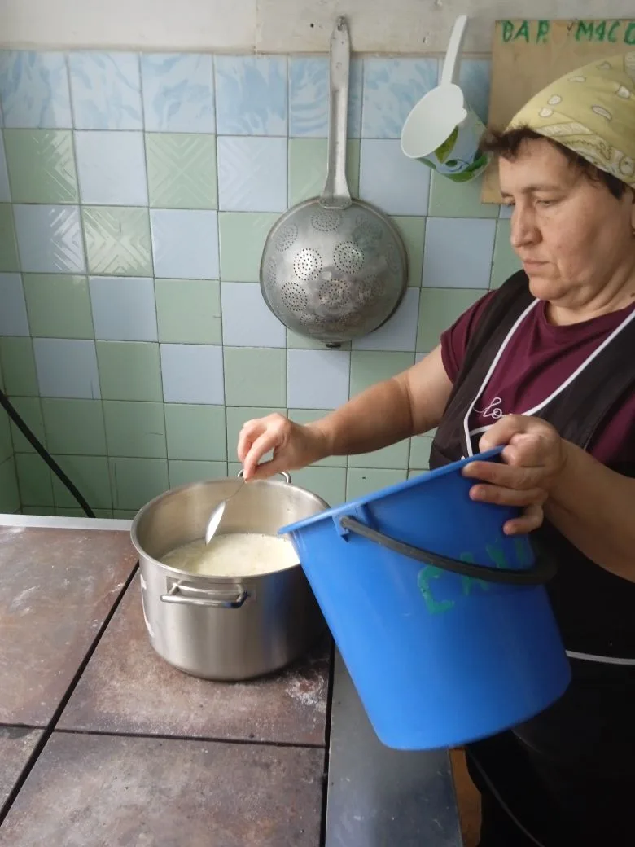
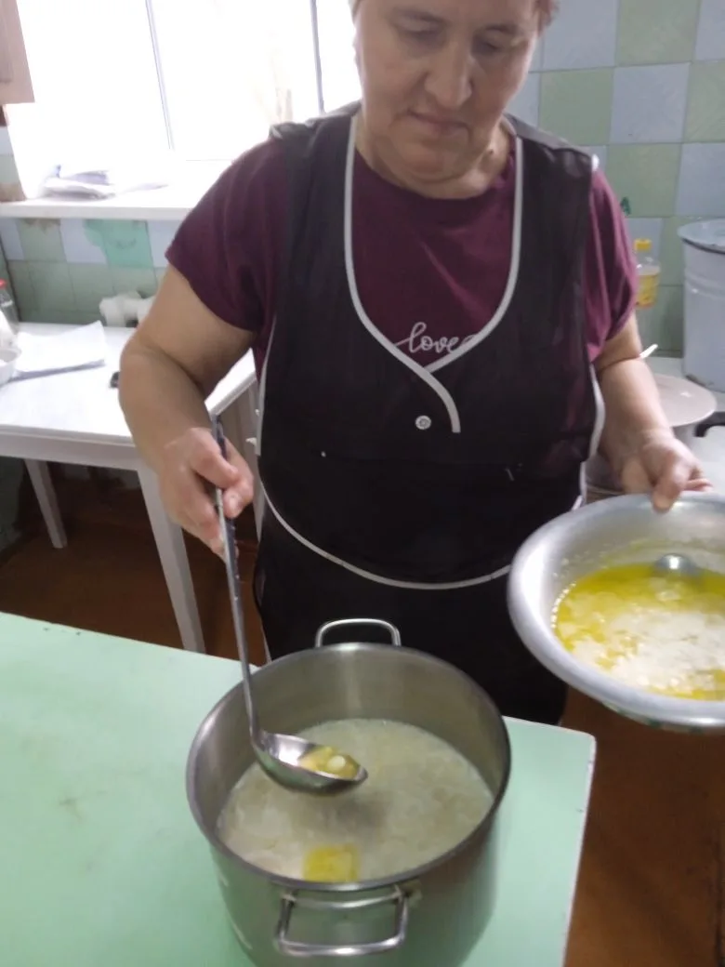

Slide 9
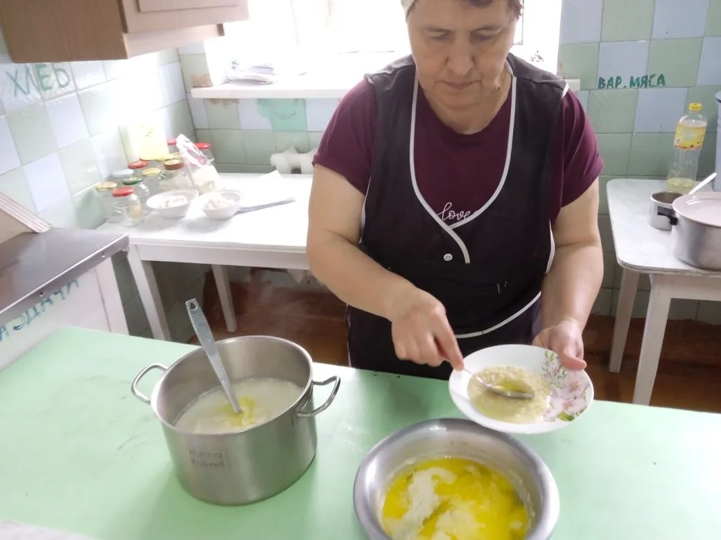
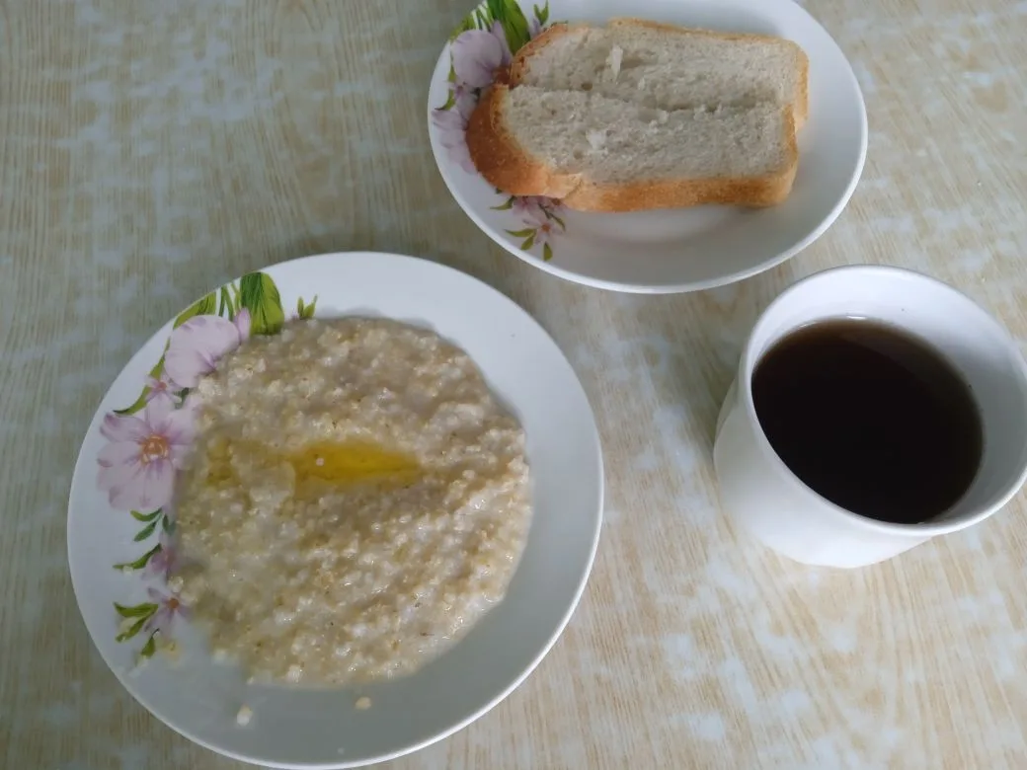

Slide 10
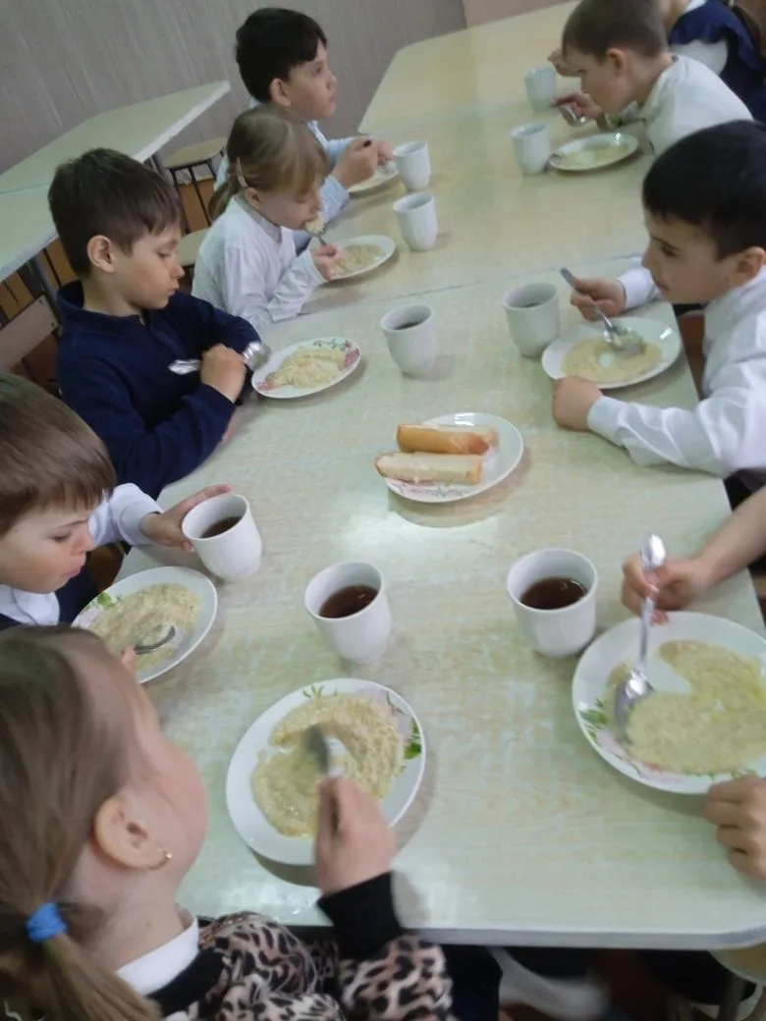
Завтрак готов!
Повара приступают к сервировке и подаче блюд.
Приятного аппетита!

